Slide 1
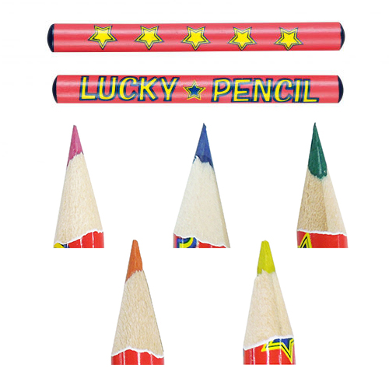
ピンク
【提案書】
新ラッキーペンシル
特徴
フルーツのイラストが描かれたブラックライト用くじになります。ブラックライトを照らさないと当り外れが判別できませんので、不正がなく、一見ではわからないドキドキ感がウリです。
納期
納期スペース
仕様
サ イ ズ：全長約7cm
重 量： 2g
包 装：ヘッダー付ポリ袋入り
備 考：※各色5本単位で色指定をしてください。
※300本につき鉛筆削りが1個付いています。
ピンク・あお・みどり・オレンジ・きいろ
お見積
お見積りスペース

